Slide 1








TRƯỜNG TIỂU HỌC LÊ NGỌC HÂN
TOÁN
LUYỆN TẬP CHUNG
TOÁN
LUYỆN TẬP CHUNG
Trang 61

Slide 2





Yêu cầu
Thực hành các phép tính với số thập phân
Ôn lại cách nhân một tổng với một số
Yên thích môn học.

Slide 3


Luyện tập
Thực hành

Slide 4

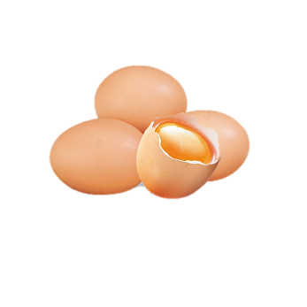



Bài 1: Đặt tính rồi tính
Để có thể làm bánh thì cần một số nguyên liệu, các bạn hãy thực hiện các phép tính sau để nhận nguyên liệu sau khi hoàn thành bài nhé!
a) 375,86 + 29,05
b) 80,475 – 26,827
c) 48,16 x 3,4
375,86 29,05
80,475
48,16
+
-
x
26,827
3,4
53,648
19264
404,91
14448
,
163 744

Slide 5




Bài 2: Tính nhẩm
78,29 x 10 =
78,29 x 0,1 =
782,9
7,829
b) 265,307 x 100 =
265,307 x 0,01 =
26530,7
2,65307
6,8
c) 0,68 x 10 =
0,68 x 0,1 =
0,068
Sau khi đã xong mình cần đem nướng bánh. Các bạn hãy chọn chiếc bánh yêu thích và hoàn thành yêu cầu để có thể đem bánh đi nướng nhé
Notes:
Hs chọn bánh 1, trả lời xong thì đem bánh đi nướng bằng cách bấm vào chiếc bánh

Slide 6




Bài 4a
Nướng xong bánh sẽ đến công đoạn trang trí chiếc bánh kem, các bạn hãy thực hiện nhiệm vụ để nhận đồ trang trí nhé
Bài 4a : Tính rồi so sánh giá trị của (a + b) x c và a x c + b x c
a | b | c | (a + b) x c | a x c + b x c
2,4 | 3,8 | 1,2
6,5 | 2,7 | 0,8
(2,4 + 3,8) x 1,2 = 6,2 x 1,2 = 7,44
2,4 x 1,2 + 3,8 x 1,2 = 2,88 x 4,56 = 7,44
(6,5 + 2,7) x 0,8 = 9,2 x 0,8 = 7,36
6,5 x 0,8 + 2,7 x 0,8 = 5,2 x 2,16 = 7,36
Nhận xét: (a + b) x c = a x c + b x c

Slide 7
Vận dụng
Trải nghiệm

Slide 8
Nhận xét:
(a + b) x c = a x c + b x c
Khi nhân một tổng các số thập phân với một số thập phân, ta có thể lấy từng số hạng của tổng nhân với số thập phân đó rồi cộng các kết quả lại với nhau.

Slide 9
THANKS
Cảm ơn các bạn đã giúp mình làm bánh

